Slide 1
FABRICATION D’UN GEL
Vendredi 28 avril

Slide 2
Qu’est ce qu’un gel ?
Quels sont les ingrédients utilisés ?
Quel appareil va-t-on utiliser pour sa conception ?
Quels sont les procédés de fabrication utilisés ?
Quels sont les contrôles nécessaires à effectuer en fin de procédure ?

Slide 3
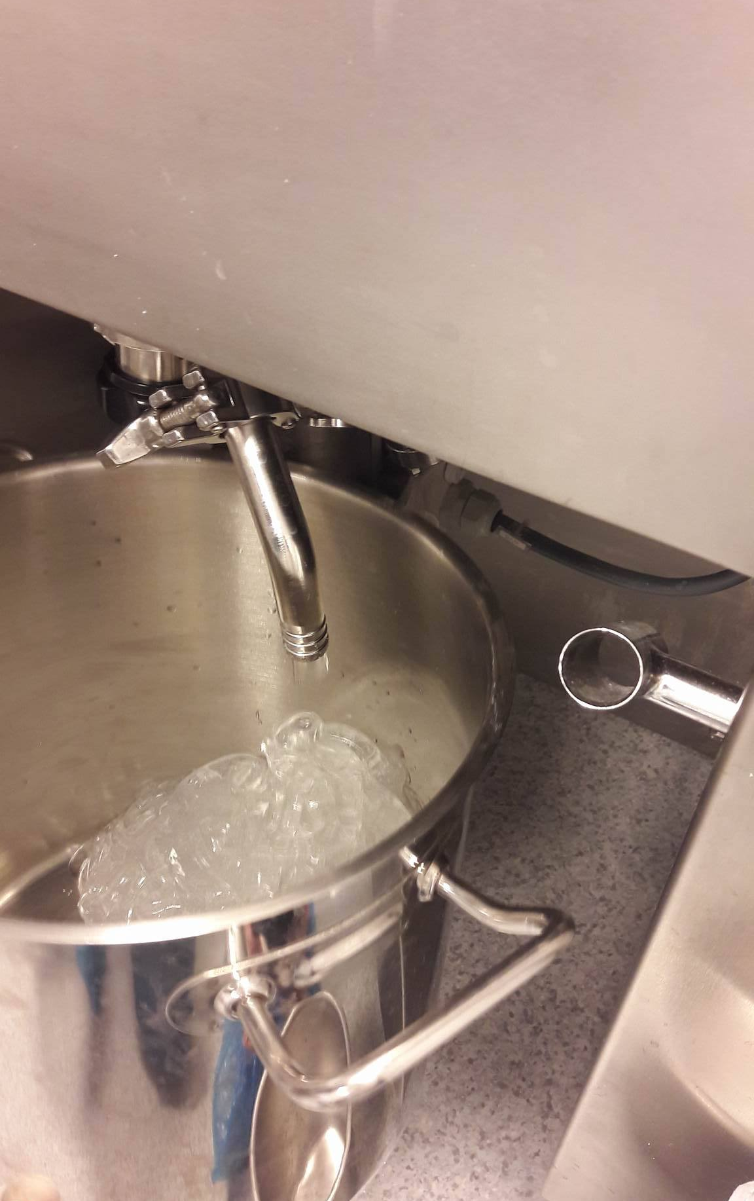
1) Qu’est ce qu’un gel ?
Définition :
Masse de nature colloïdale homogène
Translucide et de consistance molle
Gélification après utilisation d’un base
Utilisations :
Produits cosmétiques
Produits d'hygiène
Préparations médicamenteuses

Slide 4
2) Quels sont les ingrédients utilisés ?
Glycérine
TROLAMINE
CARBOPOL 974
base utilisable en pharmacie
Modifier structure (linéarisation) du carbopol 974
Rajouté à la fin pour donner l’effet émulsifiant du gel
gélifiant utilisé en pharmacologie
dérivés acryliques,
ne permettent pas la prise de gel en milieu acide d’où nécessité d’utiliser une base pour adapter le ph.
transparent
utilisable pour faire de nombreuses textures
facile à travailler
agent hydratant (humectant)
permet de fixer l’eau pour éviter dessèchement
Parabens
conservateur : souvent utilisé par 2 pour augmenter le spectre d’efficacité car pas le même spectre d’action
propyl : fongique
méthyl : bactériostatique
Matière première | Pourcentage | Masse théorique en g | Masse réelle en g
Carbopol 974 | 1% | 40 | 40.03
Glycerine | 5% | 200 | 197.60
Paraben propyl | 0.5% | 2 | 2.01
Paraben méthyl | 0.1% | 4 | 4.00
Trolamine | 0.5 % | 2 | 2.00
Eau purifiée | Jusqu’à 100% | 3752 | 3754.10

Slide 5
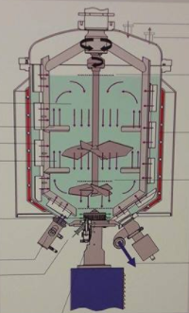
3) Quel(s) appareil(s) va-t-on utiliser pour sa conception ?
Cuve principale
Cuve annexe
Mélangeurs
Fondoir
Interface homme-machine

Slide 6
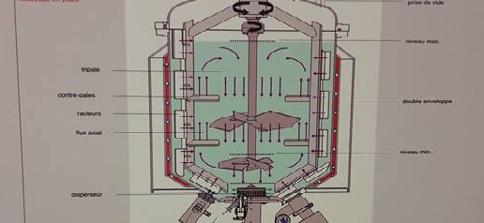
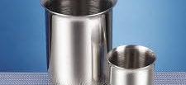
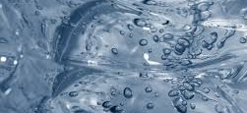
4) Quels sont les procédés de fabrication utilisés ?
EAU
Ajout des produits
gélification
- Introduction de l’eau
- Fermeture de la cuve
- Mise en route de la machine (150 axial et 200 périphérique)
- Ajout de la glycérine, des parabens
- Démarrage de l’émulseur
- Ajout des caropoles petit à petit
- Mélanger pendant 16 in
- Ajout de la base (trolamine)
- 10 min d’attente
- Extraction du produit grâce à une différence de pression

Slide 7
5) Quels sont les contrôles nécessaires à effectuer en fin de procédure ?
Les tests a faire
Mesure de la viscosité
Mesure du ph
un test de viscosité
un test de ph
bucher normalisé rempli 120 ml
mettre dans un rhéomètre
laisser tourner pendant 1 à 2 minutes
viscosité de 1749 mPa.s
utilisation du ph mètre
étalonnage avec solutions tampons 4, 7, 10
ph de 5,47

